Slide 1
知识回顾
1、战时共产主义和新经济政策制定的背景、目的、主要内容、历史影响？
2、新经济政策与战时共产主义政策相比较，有哪些新变化？从这些变化中，你得到了哪些启示？

Slide 2
苏联社会主义建设的经验与教训
战时共产主义政策
体制探索
新经济政策
体制确立
斯大林模式
赫鲁晓夫改革
--打开闸门
体制改革
勃列日涅夫改革
--走向停滞
戈尔巴乔夫改革
--偏离方向

Slide 3
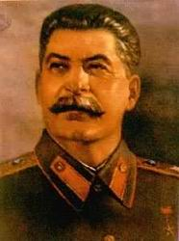
二 斯大林模式的社会主义建设道路
斯大林
“钢铁般的人”
考试要求:
斯大林模式

Slide 4
问题导学

Slide 5
1.“斯大林模式”的含义？
2.斯大林模式形成的原因?
3.斯大林模式是在社会主义工业化和农业集体化的进程中逐步形成的。
（1）社会主义工业化方针提出的时间和会议？为实现工业化，采取了哪些政策？通过怎样的方式实施？取得了怎样的成果？存在哪些问题？
（2）推进农业集体化的主要目的是?社会主义农业集体化方针提出时间和会议？斯大林决定农业全盘集体化的出发点是什么?农业集体化基本完成的时间是?产生了哪些历史作用？存在哪些问题？
（3）斯大林模式形成的标志是？
4.试从经济管理体制、所有制结构、工业化模式等方面说明斯大林模式的经济表现(特点)？
5.如何评价斯大林模式？

Slide 6
史料研读

Slide 7
第一组 回归理想的实验
史料1 更令人不安的是富农及其支持者的力量不断增长。由于……富农公开敌视苏维埃政权。他们生产了大部分剩余粮食，所以，采取的报复手段是：或者减少自己的产量,或者不把粮食拿到市场上出售，以迫使价格上涨。因此，苏维埃发现为城市居民提供粮食越来越困难了;敌对的富农能够随意使城市居民挨饿。
——瞿秋白《饿乡纪程》
史料2 1924年列宁逝世后，斯大林的领导地位逐渐确立，此时的苏联处于在西方资本主义国家封锁和包围之中，孤立无援，国内工业生产极其落后，到1928年，苏联工业产值还不到德国的一半，是美国的八分之一，全国只有不到三万辆拖拉机，99℅的耕种要靠畜力和人力完成。 ——《大国崛起》

Slide 8
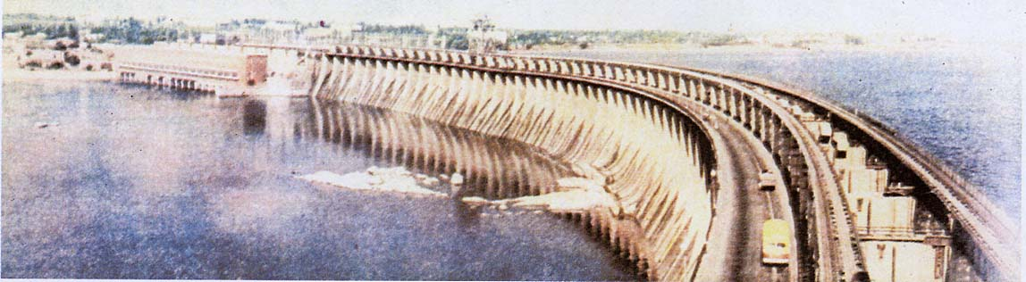
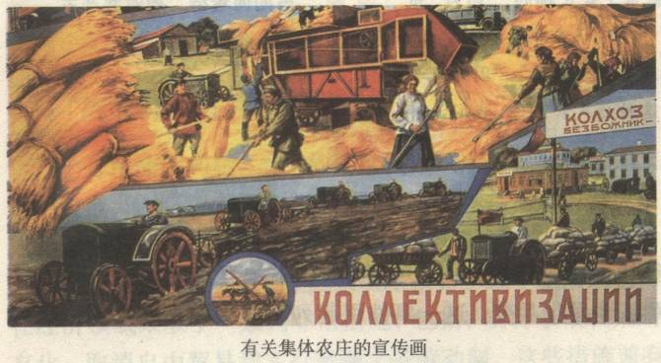
史料3
苏联 “一五”计划期间——第聂伯河水电站
有关集体农庄的宣传画

Slide 9
史料4 为了迅速增强经济实力和国防力量，苏联采取了优先发展重工业的方针，由农业和轻工业为重工业的发展提供资金。在经济体制方面实行单一的公有制，实行高度集中的计划经济，建立相对独立于资本主义世界市场之外的经济体系。
---人教版必修二教材

Slide 10
第二组 理想与现实的对话
史料1 截至1937年，苏联工业产值跃居欧洲第一位，世界第二位（仅次于美国），在不到20年时间内走完了发达资本主义国家50—100年走完的路。
---周尚文主编《苏联兴亡史》
史料2 “斯大林是一个世上无出其右的最大的独裁者，他接过俄国时，俄国、只有木犁，而当他撒手人寰时，俄国已拥有核武器。”
—丘吉尔《纪念斯大林80周年诞辰的演说》
那是个期待的年代，那是个强国的年代

Slide 11
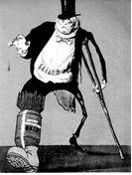
史料4 到斯大林逝世的1953年，苏联的人均粮食产量和肉类产量还不足沙皇时代的水平。
---陆南泉《斯大林模式为何被抛弃》
史料5 1991年12月25日，飘扬了69年的苏联镰刀锤子红旗从克里姆林宫上空降落。第二天，“苏联”被宣布正式停止存在。
---人民版必修二教材P145
那是个饥饿的年代
那也是畸形的年代
史料3 《片面的经济》

Slide 12
第三组 借鉴与反思
史料1 五年计划引起了全世界的关注，尤其是因为同一时期西方经济的崩溃。社会主义不再是空想家的梦，它是发展中的事业 ……原先怀疑的态度转变为真正的兴趣。……有些国家（指资本主义国家）甚至开始了持续不一的计划，希望来减轻本国的经济危机。
---斯塔夫里阿诺斯《全球通史》
一种崭新的资本主义模式诞生并成为资本主义世界改革的方向

Slide 13
史料2 “资本主义国家从发展轻工业开始，一般是花五十年到一百年的时间才能实现工业化，而苏联采用了社会主义工业化的方针，从重工业开始，在十多年中就实现了国家的工业化” 。
——《建国以来重要文献选编》1993年版
史料3 为了获得足够的粮食、棉花、油料等产品，保证城市居民的生活消费和加工企业的原料供应，就要对农副产品实行贸易垄断即统购派购的制度。为了确保在低价统派购的条件下农民仍然能把资源投入到国家工业化所需要的农产品生产中，就要求作出一种强制性的制度安排，使国家能够以行政力量直接控制农业的生产。按照这种逻辑，实行主要农产品的统购统销政策之后，（1953年）农业集体化运动随之开始并不断加速……
——林毅夫等著《中国的奇迹：发展战略与经济改革》

Slide 14
▲我国过渡时期的社会主义建设与苏联斯大林时期的
社会主义建设相似点：
（1）社会主义工业化建设：
优先发展重工业； 实行五年计划； 急躁冒进。
（2）农业生产关系调整：
走集体化道路；
农村生产关系超越了农村生产力发展水平
牺牲农业发展工业，工农比例 失调。
（3）所有制结构：
单一的公有制。
（4）管理体制：
高度集中的计划经济体制。

Slide 15
史料4 计划经济不等于社会主义，资本主义也有计划；市场经济不等于资本主义，社会主义也有市场……社会主义的本质是解放和发展生产力。
---《邓小平文选》第三卷
建立社会主义市场经济体制

Slide 16
课堂小结
一切都决定于它所处的历史环境，任何决定和当时的政治、经济、社会条件是相关联的。从生产力和生产关系的角度看，没有最好的社会制度，只有合适的社会制度，而评判社会制度好坏的唯一标准是生产力是否得到了发展。
----马克思

Slide 17
实战演练

Slide 18
课堂小结
 | 战时共产主义政策 | 新经济政策 | 斯大林模式
与马克思设想的关系 | “照方抓药” | 发展创新 | 教条僵化
主要内容（表现）
向社会主义过渡的方式 | 直接过渡 | 逐步过渡 | 直接过渡
与苏俄（联）国情的关系
历史影响

Slide 19
“斯大林模式”与中外其他制度的比较
 | 斯大林模式 | 英国模式 | 中国特色 社会主义模式
生产资料 所有制
工业化道路
农业制度
经济体制
政治制度
生产资料公有制
生产资料私有制
以公有制为主导，多种所有制成分并存。
优先发展重工业
先轻工业后重工业
农、轻、重协调发展
家庭联产承包责任制
全盘集体化
资本主义农场
高度集中的计划经济体制
资本主义市场经济体制
社会主义市场经济体制
苏维埃体制
（高度集权）
一党制、终身制
君主立宪制、内阁制、两党制。
人民代表大会制度、中共领导下的多党合作和政治协商制度。

